Slide 1
Unity -Cahpter7-
Soul Seek

Slide 2
목차
Lighting 설정
Humanoid Animation
캐릭터 이동구현
Cinemachine을 이용한 Follow cam구현

Slide 3
Linghting 설정

Slide 4
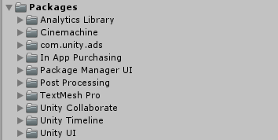
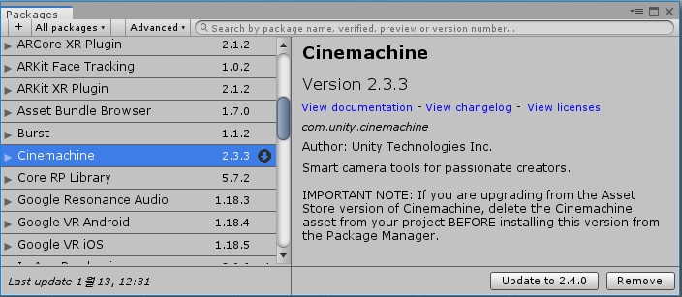
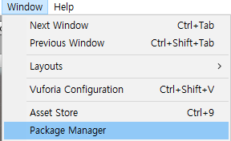
1. 프로젝트 구성
Standard Packages
Unity에서 사용자의 편의를 위해 제공하고 있는 Package들이다 필요여부에 따라 Package Manager를 통해 Import해서 사용할 수 있다.
Assets 폴더 아래에 Packages 폴더가 Standard Packages들이 저장되는 폴더이다.
Standard Packages는 Window > Package Manager에서 나타나는 Manager 툴을 이용해 원하는 Package들을 적용할 수 있다.

Slide 5
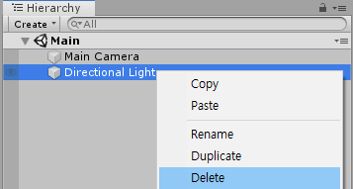

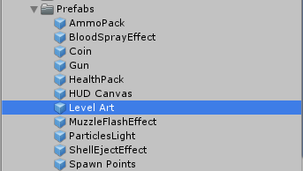
2. Light map
MainScene을 만들고 Level Art를 가져와서 기본 지형을 구성하자.
→Level 구성요소(Level이나 난이도, 밸런스에 영향을 미치는 요소)을 구축하는 것이다.
기본 설치된 Directional Light는 삭제하자.
→Level Art에 LightMap과 Light가 설치 되었기 때문에 삭제했다.
→해당 Prefab을 적용하면 이미 LightMap이 적용되어 있기 때문에 자동 Baking을 시도하기 때문에 Load 시간이 걸릴 것이다.
작은 변화에도 매번 Baking하기 때문에 당분간은 수동으로 사용해야 작업에 지장이 없다.
첫 Baking에 시간이 꽤 걸린다.

Slide 6
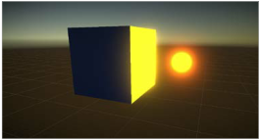
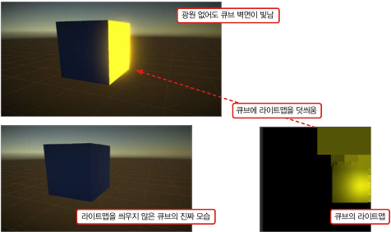
2. Light map
Unity는 Lighting Data Asset을 사용하여 Lighting Effect의 실시간 연산 량을 줄이며, Scene에 변화가 감지 때마다 매번 새로운 Lighting Asset을 생성(Baking)한다.
→Lighting 연산이 비싸기 때문에 미리미리 조금씩 자주 해놓는게 연산 량을 줄이는 것이기 때문.
→Lighting Data Asset에 포함된 주요 Data중 하나가 Light Map이다.
Light Map : 오브젝트가 빛을 받았을 때 어떻게 보여질지 미리 그려진 Texture.
→물체의 표면위에 데칼을 입히는 것으로 이해할 수 있다.
→실시간 광원이 없이 빛을 내는 것처럼 보이는 Light Object를 배치하고 이를 실시간 광원이 적용되는 것처럼 보이게 한다.
실제로 Directional Light를 삭제해서 실시간 광원이 없는 상태이다.
Light Object와 Light Map을 적용해 실제 빛이 비추는 강도와 효과를 통해 실시간 과원을 컨트롤하거나 배치하지 않고 적절한 효과를 줄 수 있다.

Slide 7
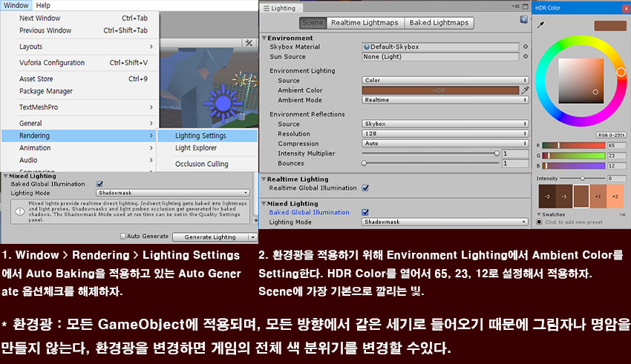
3. Lighting setting
AutoBaking이 적용되고 있는 셋팅을 조정해서 내가 원할 시점에 수동 Baking할 수 있게 옵션을 바꾸자.

Slide 8
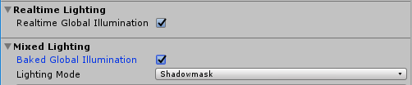
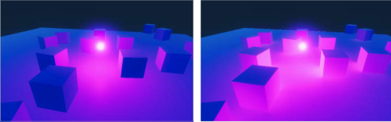
3. Lighting setting
글로벌 일루미네이션(Global Illumination)
물체의 표면에 직접 들어오는 빛 뿐만 아니라 다른 물체의 표면에서 반사되어 들어온 간접광까지 표현한다.
줄여서 GI라고 부른다.
PC성능으로도 실시간 글로벌 일루미네이션 옵션을 온전히 사용하기 힘들다.
체크되어 있는 두 가지 옵션이 이미 적용이 되어 있고 여기서 리얼타임 글로벌 일루미네이션은 완전 실시간 글로벌 일루미네이션은 아니다.
Realtime Global Illumination, Bake Global Illumination이 체크되어 있는지 확인.
GI를 사용하지 않은 경우
GI를 사용한 경우

Slide 9
3. Lighting setting
실시간 글로벌 일루미네이션(Realtime Global Illumination)
빛의 세기와 방향 등이 달라졌을 때 그 변화를 간접광에 실시간으로 반영한다.
Light Map을 여러 방향에 대해 생성한다.
→여러 방향에 대한 빛의 예상 반사 방향과 예상 이동 결로 등의 정보를 미리 계산해서 저장한다.
→미리 계산된 정보는 게임 도중 물체 표면에 들어오는 빛의 방향 등이 달라져도 간접광이 어떤 방향에 어떤 세기로 반사되어야 하는지 적은 비용으로 추측할 수 있으며, 광원의 변화를 실시간으로 간접광에 반영할 수 있다.
→옵션을 설정할 경우 반드시 Generate Lighting을 통해 수동 Baking을 해줘야 한다.
베이크된 글로벌 일루미네이션(Baked Global Illumination)
고정된 빛에 의한 간접광을 Light Map으로 Bake하여 GameObject 위에 미리 입힌다.
→반영된 간접광 효과는 게임 도중에 실시간으로 변하지 않는다.
실시간 글로벌 일루미네이션보다 표현의 질과 런타임 성능이 더 좋다.
→하지만 빛의 밝기나 방향이 게임 도중에 달라져도 간접광에 반영되지 않기 때문에 게임 도중에 갑자기 주변이 밝아지거나 어두워지면 이질감을 느낄 수도 있다.

Slide 10
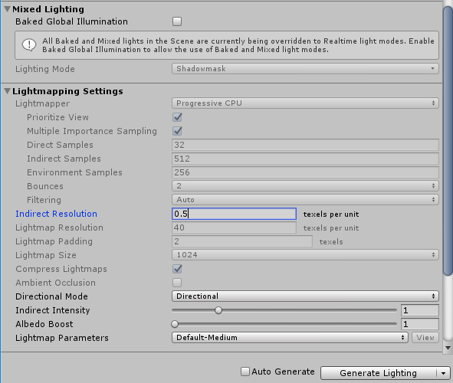
3. Lighting setting
Global Illumination Option 설정하기
장점이 더 많은 Baked Global Illumination을 적용하는 것은 매우 오랜 시간 랜더링이 필요하고 빛의 변화에 따라 적용 받지 못하기 때문에 비용보다는 실시간 적용이 더 높은 가치를 가지고 있기 때문에 Realtime Global Illumination만 적용할 것이다.
Mixed Lighting의 Baked Global Illumination 체크 해제
Lightmapping Settings의 Indirect Resolution을 0.5로 변경
LightMap의 텍스쳐 해상도를 유닛당 0.5텍셀(texel)로 줄인 것이다. 이는 라이팅 효과의 정교함은 떨어지겠지만 로우 폴리 스타일의 3D모델을 사용하므로 그렇게 정교한 형태의 Texture가 필요하지 않기 때문
텍셀(texel) : 텍스쳐의 화소를 말하며 화면의 1화소가 1픽셀이라면 텍스쳐의 1화소는 1텍셀이다.
Generate Lighting을 클릭

Slide 11


3. Lighting setting
LightMap Baking이 완료되면 Scene폴더에 Scene이름(현재 – Main)으로 폴더가 생기고 그곳에 Bake된 LightingData와 ReflectionProbe가 저장된다.
* Global Illumination 적용시 주의 사항
Static(정적) GameObject에만 적용이 되기때문에 Static 체크박스를 체크해서 Static을 활성화 해야한다.
정적으로 설정된 GameObject들은 게임 도중에 위치가 변경될 수 없다. 하지만 정적 게임 오브젝트에는 Unity가 상대적으로 다 많은 성능 최적화를 적용한다.
유저에 의해 변화가 적용되는 상호작용 요소가 아니라면 Static으로 설정해서 최적화의 대상으로 적용 받으면서 Ligth 설정을 적용해보는 것도 좋다.

Slide 12
Humanoid animation

Slide 13

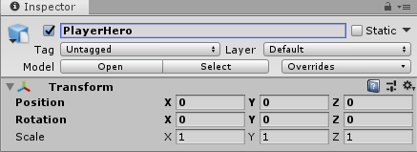
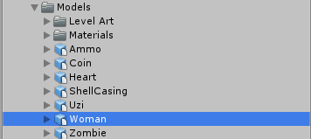
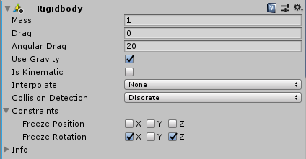
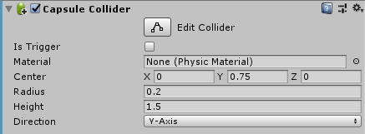
1. Player Character추가
Medels > Woman을 Scene에 추가하자.
FBX 파일에 Bone이 없는 Animation Clip만 있을 수 있고 FBX가 아닌 DS파일 형태로 Model만 있을 수도 있다. 반드시 예제 형태처럼 구성된 것이 아니라는 것을 알고 있어야 한다.
3D Model Asset(FBX 파일)은 3D Modelring Tool(ex 3D Max)에 의해 제작된 결과물을 Import한 결과이다. Animation정보와 Animation이 적용된 관절구조가 있는 Bone과 함께 FBX 형태로 Export하고 이것을 Import하면 Model과 Bone 구조인 Avatar와 Animation Clip들이 Asset에 추가된다.
이것을 사용할 수 있게 Component에 연결해서 사용하면 된다.
Angular Drag로 회전저항을 만들어주면 회전 컨트롤시 회전컨트롤이 약간 어려워 져서 난위도를 줄 수 있는 요소가 된다. Ex) 레이싱 게임의 관성 효과..
Rigidbody, Capsule Collider를 추가하고 설정하자.

Slide 14
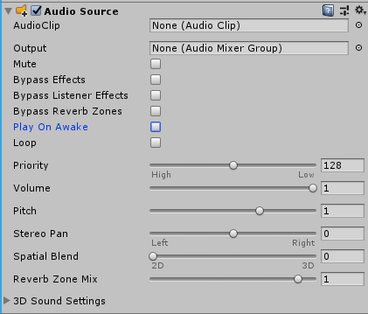
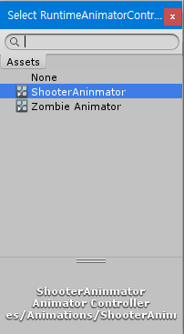
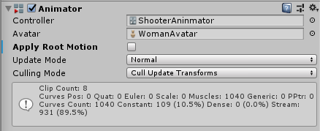
1. Player Character추가
Audio Source를 추가하고 Bone Animation이 추가되어진 Player Model이기 때문에 Animator에 Bone Avatar를 적용하고 Animator를 적용하자.
Controller Field에 ShooterAnimator 를 추가한다.
Apply RootMotion이 적용 되어 있으면 Animation이 GameObject의 위치와 회전을 제어하도록 허용하기 때문에 위치 값과 회전 값이 움직임에 의해 변하게 된다.
Animation이 앞으로 움직이는 모션이나 점프하는 동작에 의해 원래 위치보다 조금씩 벗어나서 변경되게 된다. 이런 현상을 방지하기 위해 실제로 애니메이션에 의해 적용되는 위치 값까지 모두 포함시키지 않기 위해 Apply Root Motion을 해제한다.

Slide 15
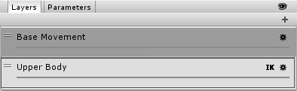
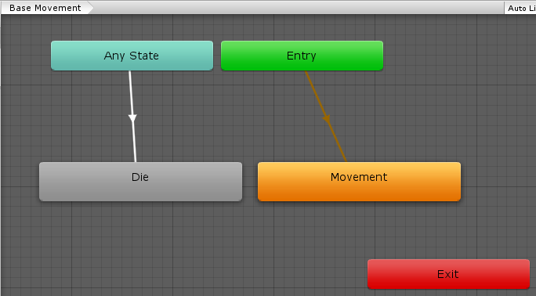
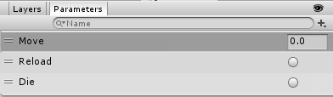
2. Player Character Animator Controller
Animator View를 통해 미리 적용된 Animator를 확인해보자
여러 개의 Layer로 Animation이 나뉘어져 있다.
각 레이어가 FSM이 되는 것이고 이것을 병렬로 적용해 각각의 FSM상태를 동시에 적용하는 것이다.
Ex) 슈팅자세 + 뛰는 자세 ➔ 전체 자세는 뛰는 자세 상체 레이어를 슈팅자세로 변경하면 뛰면서 슈팅자세를 취할 수 있다.
AvatarMask라는 기법을 사용한 것이다. → 추후 설명.
Move : 앞뒤 움직임에 관한 입력 값
Reload : 재장전을 알리는 트리거
Die : 사망을 알리는 트리거

Slide 16
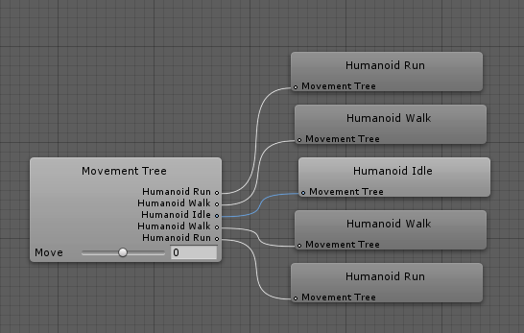


3. Blend tree
여러 상태를 미리 혼합해서 적용해둔 Tree를 가지고 상태 전환을 할 수 있다.
→기본적으로 하나의 상태에 대해 하나의 AnimationClip을 적용해 나타나게 한다.
하나의 상태에 하나의 Animation Clip을 사용하면 한순간 상태가 너무 많아서 서로의 상태 전이 관계가 너무 복잡해질 수 있다. Idle, Walk, Run은 모두 Movement라고 하나의 상태로 체크하고 이 모두 Move의 값으로 체크할 수 있다. 서서히 각 상태를 섞어서 전환되어지는 상황이 될 수 있다.
Idle 은 Move 값이 0, Walk는 0.1~0.5, Run은 0.5 ~ 1이라는 범위를 주고 있다고 가정할 때 Walk의 원래 Animaiton의 완전한 동작은 0.5의 순간이 될 것이다. 0.1~0.5 사이에서는 완전한 걷기 동작으로 전환되는 동작들이 이어지고 있는 상환이 되는 것이다.
→ 마찬가지로 1이 전력질주의 Animation이다 그렇다면 0.5와 1의 상황에서는 서서히 전력질주의 동작으로 전환되는 상황의 동작이 반복되고 있는 것이다.

Slide 17


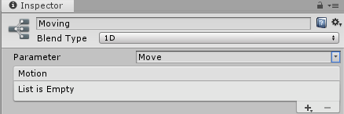
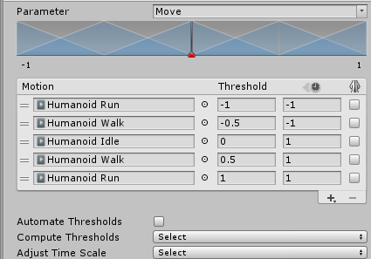
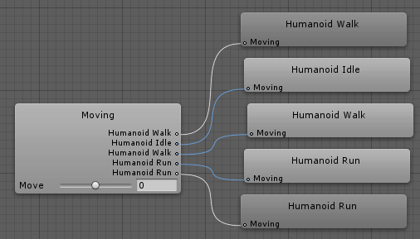
3. Blend tree
Movement를 더블 클릭하면 사용 할 BlendTree를 볼 수 있다.
BlendTree는 가중치가 필요하기 때문에 float이나 int형태의 Parameter만 적용가능하다.
Animator View > 빈 공간 우 클릭
새로 생성한 BlendTree의 내부로 더블클릭을 이용해서 편집을 준비해보자.
이름을 설정하고 Motion List에서 +버튼을 눌러서 추가할 모션을 추가해보자.
AnimationClip을 추가하고 가중치 Parameter을 정하고
가중치를 설정해보자.

Slide 18
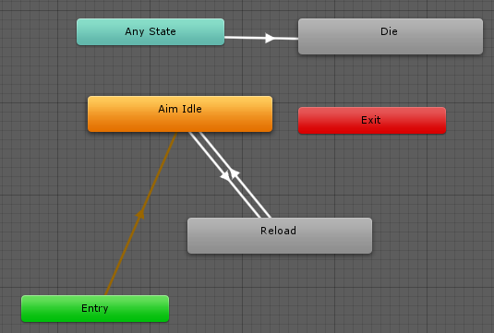
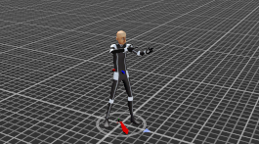
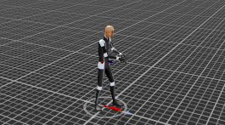

4. 병렬 레이어 – Upper body layer
상체를 기본 Body의 움직임과 섞을 것이고 기본적으로 똑같이 적용되어야 하는 Parameter는 똑같이 표현해줘야 한다.
Aim Idle, Reload는 Upper Body에만 있다 이 상태일 때를 살펴보면 각각 Reload Trigger로 전환되고 Base Movement에서는 Reload가 Trigger가 없기 때문에 각각의 상태가 적용이 된다. 만약 같은 Bone이라면 상태가 전환되어 하나의 상태로만 적용되겠지만 서로 다른 Bone 상태인 것 처럼 Avatar Mask를 만들었기 때문에 가능하다.
Aim Idle Motion
Reload

Slide 19
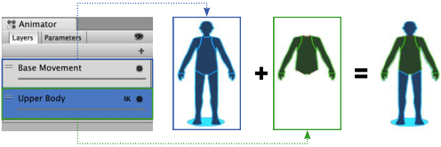
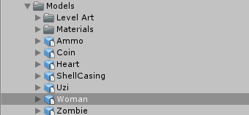
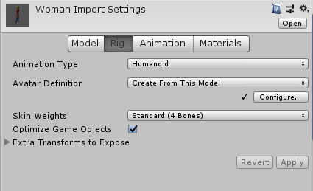
5. Avatar Mask
Base Movement는 모든 Bone Avatar에게 적용되는 상태를…
Upper Body는 상체 Bone Avatar에만 적용되는 Mask를 적용…
휴머노이드 닉(Humanoid Rig)
Bone 정보가 존재하는 FBX Asset일 경우 Rig정보를 Humanoid 설정이 가능하다.
주로 2족보행이 가능한 Model일 경우 Bone을 추가하여 Animation을 제작하게 되기 때문에
해당옵션에서 관절구조의 계층관계를 이용한 Animation이 설정과 제어가 가능하다.

Slide 20
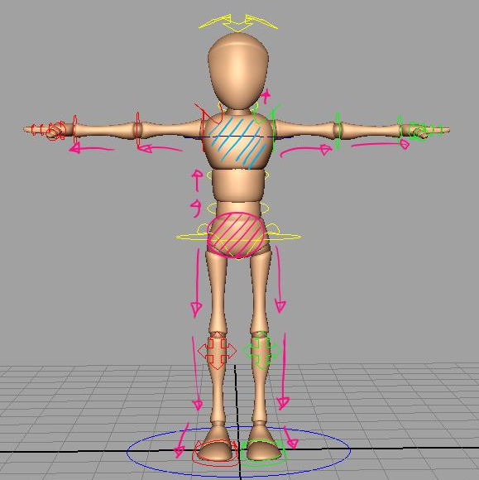
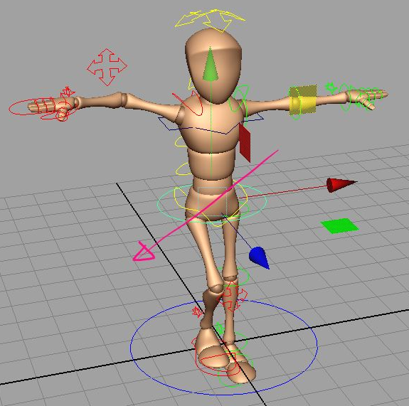
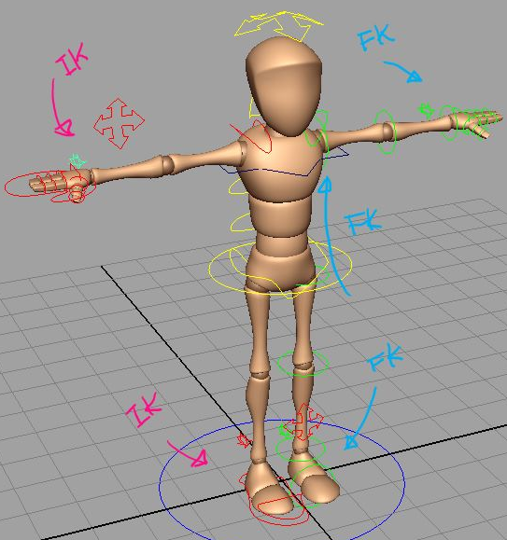
5. Avatar Mask
IK / FK
캐릭터를 움직이는 Bone Animation의 구조는 부모 – 자식 의 계층구조로 되어 있다. 실제 몸도 관절의 최상위 Root가 움직인다면 다른 신체의 하위 부위도 같이 이동이나 회전을 하게 된다.
FK(Forward Kinematics)
상위가 움직이면 하위가 따라 움직인다.
피규어의 관절구조, 사람의 신체구조
상반신이 아닌 모든 신체
IK(Inverse Kinematics)
하위가 움직임이면 하위가 따라 움직인다.
마리오네트 인형, Avatar..
신체부위 중 발 – 지면의 기준이 되어야해서
최상위 부모, 골반을 화살표 방향으로 (왼쪽아래) 움 직였다.
IK로 되어 있는 손목과 발바닥은 그대로 있고 오히려 반대로 그들의 부모인 팔과 다리가 움 직여서 IK인 자식들의 위치를 유지 시킨다.
왼쪽은 IK적용 오른쪽은 FK적용

Slide 21
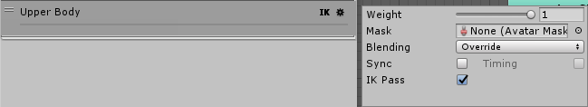
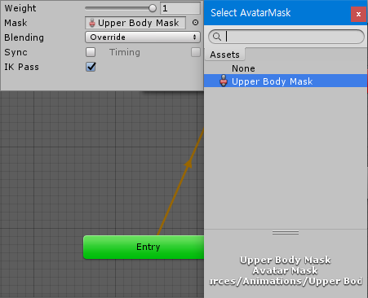
5. Animation layer에 avartarmask 적용
Upper Body에 Avartar Mask를 적용해야 한다.
Upper Body Layer 왼쪽에 톱니바퀴 아이콘을 클릭하면 나타나 는 Mask Menu에서 설정한다.
Avatar Mask는 독립적인 Asset이다 즉, 새롭게 생성은 자유롭게 할 수 있다 하지만, 적용할 때 Bone 구조의 Humanoi d Rig이 적용된 모델이 아니라면 적용할 수 없다.

Slide 22
캐릭터 이동구현

Slide 23
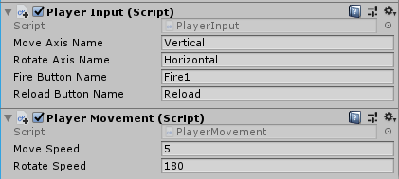
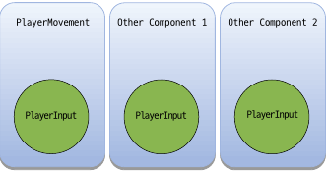
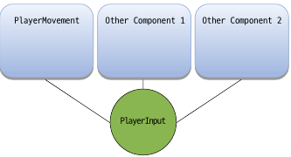
1. Input과 actor 나누기
PlayerInput, PlayerMovement Script를 PlayerCharacter에 추가한다.
PlayerInput : Player의 입력을 체크한다 → Controller의 입력을 다른 Component에게 통지한다.
PlayerMovement : Player GameObject를 입력과 다른 상황을 통지 받아 GameObject를 컨트롤 한다.
두 개의 Component로 나누게 된 것은 확장성에 의한 코드 관리 때문이다.
게임을 제작할 때 플랫폼이 PC에서 모바일이나 콘솔로 바뀌거나 멀티플랫폼으로 변경되었을 때에 컨트롤 부분에 변경이 불가피하다 그렇다면 우리는 이를 해결 하기 위해 모든 PlayerInput 부분을 체크해야 한다.
하지만 우리는 이런 점을 개선하기 위해 객체지향의 Class를 사용하고 있고 Component 디자인이 적용된 엔진을 이용하고 있는 것이다.
Player Input을 제각각 처리하는 경우
Player Input을 별개의 Component로 만드는 경우

Slide 24
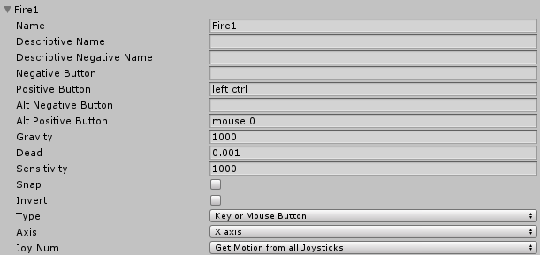
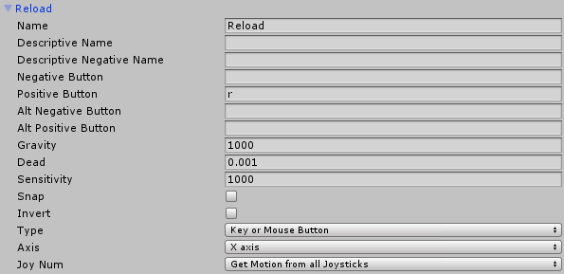
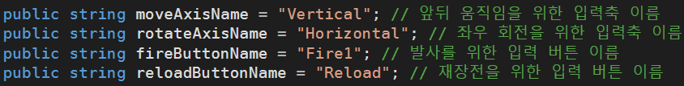
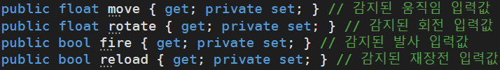
1. Input Controll option 수정
Fire1과 Reload를 원하는 입력으로 수정하자.
입력을 Code에서 직접 할당하는 대신 미리 할당하여 준비해두자
움직임에 필요한 멤버들을 프로퍼티로 제공해서 사용 및 대입 가능하게 만들자.
Method형태로 제공되고 있기 때문에 private로 접근하여 값을 대입하기 위해 set Method를 제공하고 get 형태로 값을 받아 쓸 때, 변환 혹은 제어문을 통한 제한을 두어 필요한 상황에 맞춰 사용할 수 있다.

Slide 25
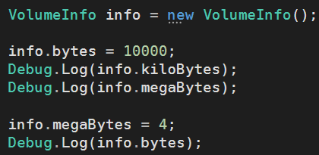
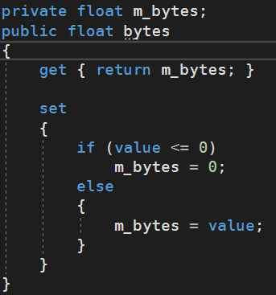
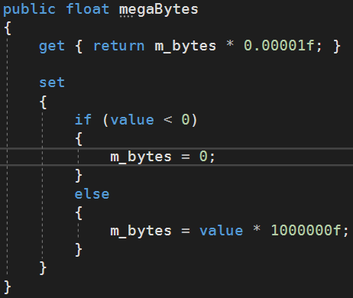
1. Input Controll option 수정
프로퍼티 예제

Slide 26
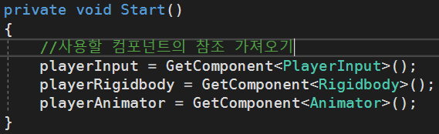
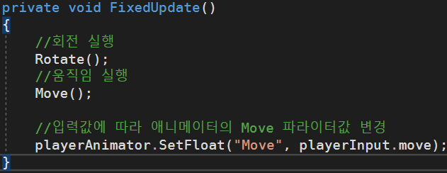
2. PlayerMovement
사용 할 Componet의 참조
물리적인 정보의 갱신 주기가 기본적으로 0.02초에 맞춰 실행되기 때문에 Update보다 FixedUpdate를 이용하자.
Update 주기는 Time.deltaTime으로 체크가 가능하다. FixedUpdate 주기는 Time.fixedDelta Time으로 체크 가능하며 Time.deltaTime으로 체크하더라오 fixedDeltaTime으로 체크한 값이 전달된다.

Slide 27
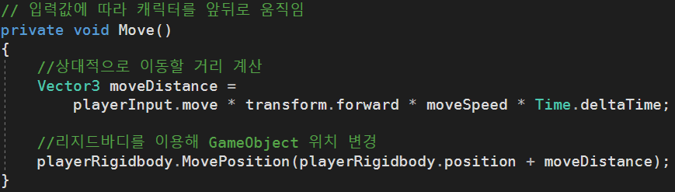
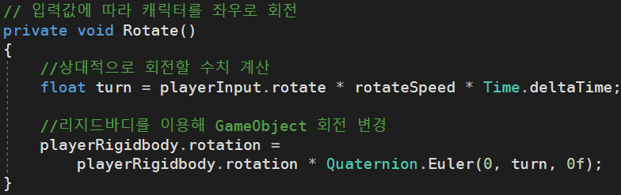
2. PlayerMovement
정면으로 상대적 이동 방향 값 = 방향 * 속력 * 시간, playerInput.move의 값으로 전진 후진 결정.
회전 값 = 속력 * 시간, playerInput.rotate의 값으로 시계, 반시계 방향 회전 결정
회전은 곱이 회전 값 추가이다 Matrix * Matrix

Slide 28
Cinemachine을 이용한 Follow cam구현

Slide 29
1. Cinemachine
카메라의 움직임을 손쉽게 제어하는 Unity Standard Package
카메라 연출에 필요한 코드와 조정 작업 대부분을 대체할 수 있다.
레이싱, 어드벤처, TPS등 장르마다 고유한 카메라 동작을 별다른 Script 작성 없이 구현할 수 있다.
→카메라 조작에 대한 부담을 해결하는 도구일 뿐이고 실제적으로 어떤 원리와 방법으로 구현이 되는지를 파악해 나가면서 직접적으로 본인이 카메라를 코드로 컨트롤 할 수 있게 되어야 한다.
Cinemachine의 Component들은 카메라 초점, 화면상의 피사체 배치, 추적의 지연시간이나 카메라 흔들림, 여러 카메라 사이에서의 전환 등 카메라 연출과 관련된 다양한 수치를 제공한다.
→연출 의도에 맞춰 변경하고 카메라가 추적할 대상만 지정하면 Cinemachine Camera가 알아서 목표물을 화면에 담아낸다.
Cinemachine의 원리
Cinemachine에서는 크게 두 종류의 카메라로 제공되어 진다.
→Brain Camera, Virtual Camera
여러 대의 Camera를 준비해서 다각도의 Camera로 연출하고 있다가 지금 현재 Main Camera에 보여질 Camera가 어떤 것인지 설정하면서 다각도의 변환을 하는 원리를 이용하는 것이다.
→방송국에서 Studio에 여러 대의 카메라로 찍고 있다가 조정실에서 카메라 전환 버튼으로 시청자들에게 보여줄 Camera를 전환해가면서 보여주는 기법이랑 동일하다고 보면 된다.

Slide 30

1. Cinemachine
Scene에 Virtual Camera A, B, C를 배치 했다고 가정해보자.
Brain Camera는 한 번에 하나의 Virtual Camera만 현재 활성화된 Camera로 사용 가능하다.
Brain Camera가 Virtual Camera A를 현재 카메라로 활성화하여 사용했다고 가정할 때, Brain Cam era는 Virtual Camera A의 위치로 이동하고, Virtual Camera A의 모든 설정을 자신의 설정으로 사 용한다.

Slide 31




2. Cinemachine setting
Brain Camera와 Virtual Camera 만들기
하이어라키 창에서 MainCamera GameObject에 Add Component로 Cinemachine Brain 추가
새로운 Virtual Camera를 Scene 배치(Menu Bar > Cinemachine > Create Virtual Camera)
Follow Cam으로 설정하고 Follow Field와 LookAt Field에 따라다닐 대상을 할당해 준다.

Slide 32

2. Dead zone, soft zone, hard limits
Target을 할당하면 Camera의 자연스러운 추적을 구현하는 데 사용하는 Soft Zone, Hard Limits과 DeadZone 영역이 표시된다.
→ Virtual Camera Component의 속성값을 변경하거나 Game View의 Line들을 드래그 해서 조정할 수 있다.
Hard Limits
Soft Zone
Dead Zone

Slide 33

2. Dead zone, soft zone, hard limits
영역별로 지정한 것은 추적하고 있는 Camera들이 회전하거나 변화할 때 자연스럽게 추적 할 수 있는 정도를 설정하는 역할을 한다.
주시하는 물체가 Dead Zone 영역에 존재하는 동안 카메라는 회전을 하지 않다가 화면의 Soft Zone에 있다면 물체가 화면의 조준점(Aim)에 오도록 카메라가 부드럽게 회전한다.
만약, 물체가 너무 빠르게 움직여 화면의 소프트 존을 벗어나 Hard Limits에 도달하려 한다면 카메라는 빠르게 회전해서 Soft Zone을 벗어나지 않게하고 Dead Zone으로 진입하면 회전을 멈춘다.
Virtual Camera의 Body와 Aim 설정
Field Of View를 20으로 변경하여 카메라의 시야각을 설정한다.
Body > Binding Mode를 World Space로 변경하고 Follow Offset을 (-8, 16, -8)로 변경한다.
X Damping, Y Damping, Z Damping을 0.1로 변경한다.
Field Of View를 20으로 변경
Binding Mode를 Word Space로 변경
Follow Offset (-8, 16, -8)
X Damping : 0.1
Y Damping : 0.1
Z Damping : 0.1

Slide 34


2. Dead zone, soft zone, hard limits
Field Of View(FOV) : 시야각을 나타내는 것으로 값의 변화에 따라 카메라에 들어오는 모습이 달라진다.
Body Parametar는 Follow 대상을 어떻게 따라 갈 것인지 결정하는 요소 이다.
Binding Mode : 전역공간에 존재할지 대상의 로컬 공간에 존재할지 설정한다.
Follow Offset : 대상으로 부터 얼마나 떨어져 존재하는지 설정한다.
?? Damping : 추적해서 따라갈 때 얼마의 크기로 저항을 줄 것인지 설정한다.
→ 값이 적을수록 빠르게 따라간다.
Fov : 40
Fov : 20

Slide 35

2. Dead zone, soft zone, hard limits
Aim의 Traked Object Offset (0, 0.5, 0)으로 변경
Horizontal Damping과 Vertical Damping을 0으로 변경, Soft Zone, Width와 Soft Zone Height를 0으로 변경
Tracked Object Offset Field는 원래 추적 대상에서 얼마나 더 떨어진 곳을 조준할지 결정한다.
회전에 대한 제어 값을 0으로 해서 바로 따라 갈 수 있게 하였다.
Soft Zone또한 제거해서 지연시간을 가지고 변화하지 않게 했다.

